Slide 1


La chouette agence
AUDIT SEO

Slide 2
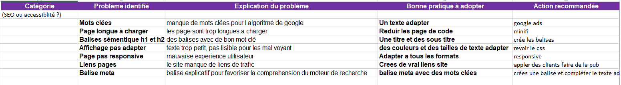
ANALYSE SEO

Slide 3


Slide 4
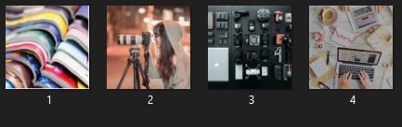
Renommer les IMG

Slide 5
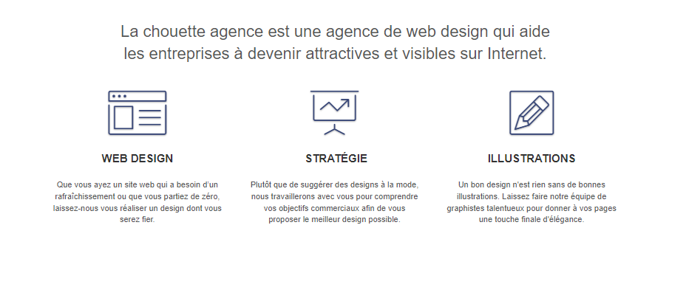
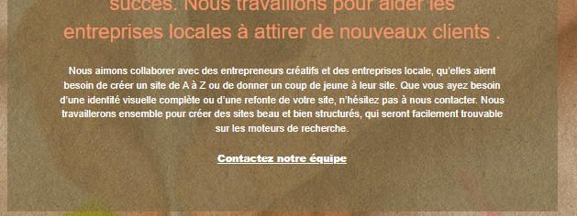
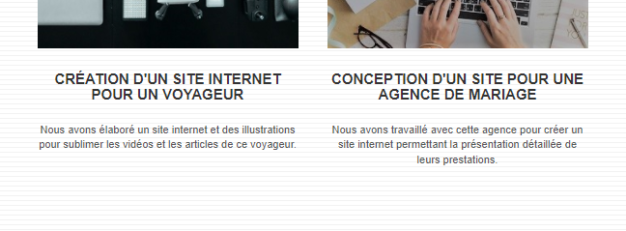
ACCESSIBILITE
En création….

Slide 6
fin
PROJET 4
Augmentez votre trafic grâce au référencement naturel SEO
DEGRANGE Frédéric

